Slide 1
Educação
Uma Política para a Juventude

Slide 2
Algumas Premissas

Slide 3
Amanhã teremos uma aula extra...

Slide 4
Amanha não tem aula!

Slide 5
O que todo mundo acha
Professor precisa ganhar mais!
Educação Integral X Horário Integral
Razões, heterotopias, identidades
Credenciamento
Projeto de Cada Escola
Protagonismo Juvenil
Cultura Urbano Contemporânea
Articulação com o Reforço Escolar – de que tipo

Slide 6
Indicadores de Qualidade
IDEB
Correlações essenciais: Renda – Escolaridade, Desempenho, Livros, Dever de Casa, Recompensa, Reconhecimento Docente e Discente, Gestão Escolar (Clima), Educação Integral, Expectativas e o Exemplo Possível.
Correlações não comprovadas, salário, gasto por aluno, infra estrutura (Instituto Politécnico de Cabo Frio).

Slide 7
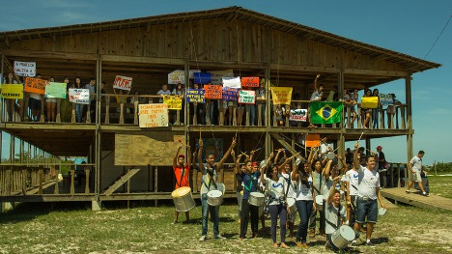
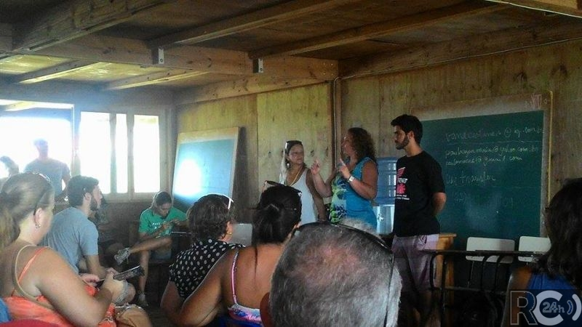
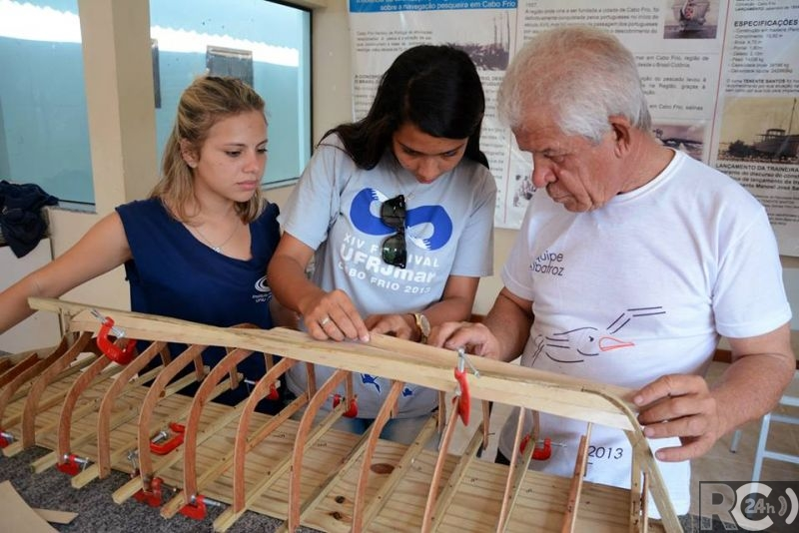

Slide 10
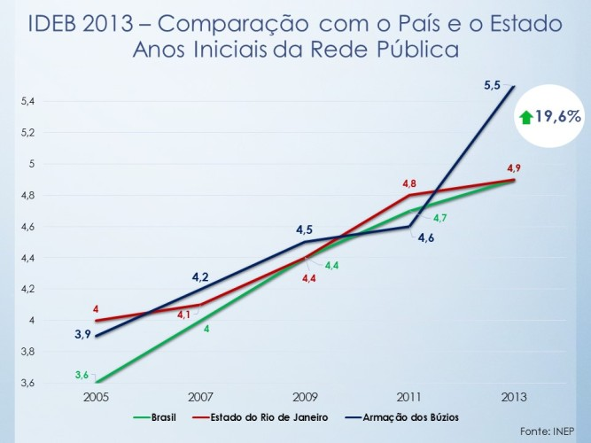

Slide 11
Questões Estruturais
Formação
Salário
Baixo nível de cobrança
Concurso Público
Família
Tecnologia

Slide 12
Questão de Concurso

Slide 13
De quem é a responsabilidade?
A ideia é fazer com que os governantes, diretores, professores, pais, alunos, toda a comunidade educacional e a sociedade acreditem que:
O aluno precisa aprender para desenvolver suas potencialidades, ser um cidadão consciente e realizar sua mobilidade social;
Todo aluno é capaz de aprender;
A tarefa de educar não é responsabilidade solitária de cada professor;
Os indicadores educacionais refletem o nível de proficiência dos alunos, esses indicadores favorecem a construção de uma estratégia eficaz voltada para a melhoria dos alunos;
Os professores são capazes de elaborar e executar, com bons resultados, um plano educacional.

Slide 14
Focando no Professor

Slide 18
Algumas Propostas
Concurso Público em Duas Etapas.
Residência Pedagógica.
Direito ao Reforço Escolar. Individualização da Avaliação e do Plano de Estudos.
Leitura, Matemática e Iniciação Científica
Wi-fi nas escolas, tecnologia como meio e não como um fim.
Plano de Gestão e verba descentralizada.

Slide 19
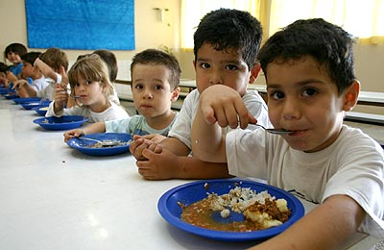
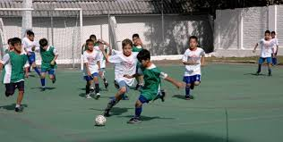

Slide 20
O Que Importa é Invisível

Slide 21
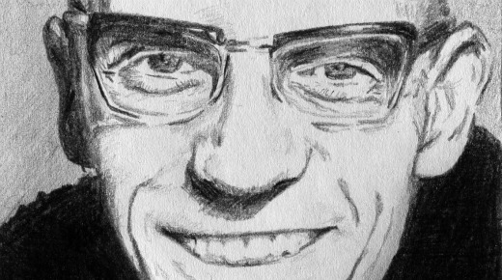
Função Autor e a Função Educador
Michel Foucault

